Slide 1



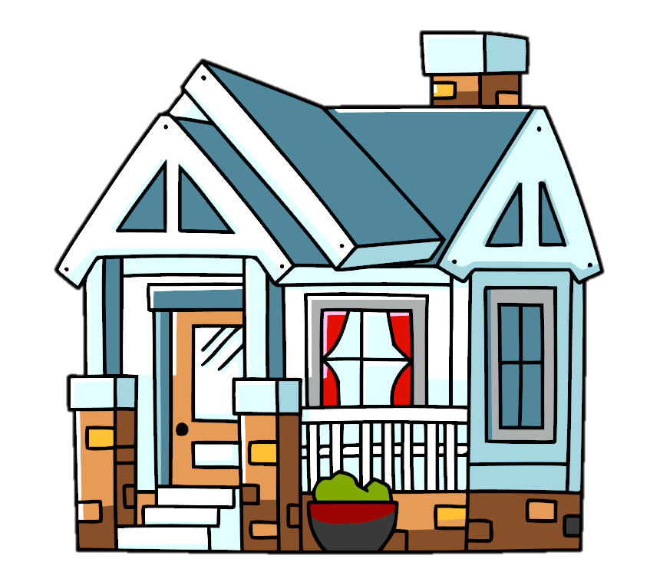
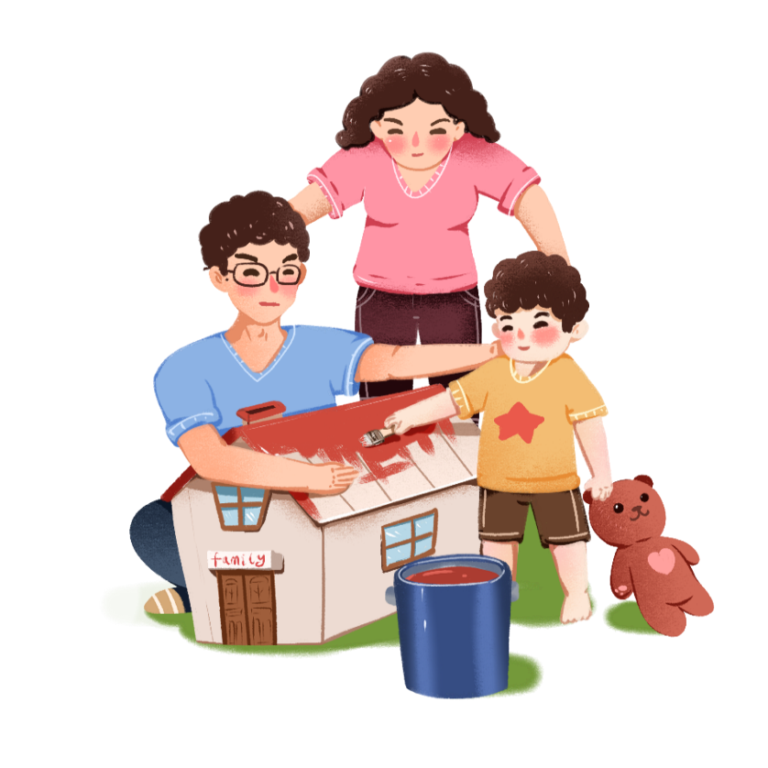
UBND QUẬN DƯƠNG KINH
TRƯỜNG TIỂU HỌC ANH DŨNG
Notes:
Thiết kế: Hương Thảo – zalo 0972115126. Các nick khác đều là giả mạo

Slide 2







- Đọc đúng và diễn cảm văn bản- lá thư Ngôi nhà của yêu thương
- Biết nhấn giọng vào những từ ngữ cần thiết thể hiện cảm xúc, những câu nói thể hiện sự quan tâm của người viết thư.
- Nhận biết được nội dung bức thư: Sự yêu thương, thấu hiểu, sẻ chia của tác giả bức thư – bạn Lương Thanh Bình – đối với những bạn nhỏ không nhà trên Trái Đất. Qua đó, người viết thể hiện ước muốn cháy bỏng của mình về một thế giới hoà bình, ấm no cho trẻ em, nơi mà tất cả trẻ em đều có nhà để ở, nơi không có bom đạn, chiến tranh.

Slide 3






Slide 4

Hà Nội, ngày 03 tháng 3 năm 1987
Bạn thân mến!
Tôi tên là Lương Thanh Bình, Bình nghĩa là hoà bình ấy mà. Tôi học lớp 4. Hôm trước, bố tôi mang về một tờ báo và bảo:“Con đọc đi. Con đã quý ngôi nhà còn chật chội và đơn sơ của mình, con sẽ càng quý nó hơn nếu biết rằng hiện nay trên Trái Đất còn biết bao bạn không có nhà ở".
Tôi đã đọc.
Bạn ơi, thế bạn ăn cơm ở đâu? Trời mưa, bạn làm thế nào để khỏi ướt? Những đêm rét như đêm qua bạn nằm ở đâu mà ngủ?... Tôi xem ti vi, thấy trên thế giới có biết bao nhà đẹp và to ơi là to, mà bạn thì không có một gian để ở. Tôi còn thấy bao nhiêu nhà, cả phố, cả làng nữa bị đốt cháy, bị bom đạn làm đổ nát. Tôi nghe nói làm một quả bom tốn nhiều tiền lắm. Để rồi đi phá nhà của trẻ con...
Bạn ơi, nếu tôi và bạn mà là người lớn, chúng mình sẽ vứt tất cả đạn, bom, súng,.. xuống biển. À không, vứt hẳn ra ngoài Trái Đất cơ. Biển để nuôi cá, nước phải sạch. Chúng mình sẽ cùng xây dựng những ngôi nhà rất to, triệu triệu gian, để cho tất cả các bạn trên thế giới sống chung. Thật tuyệt, phải không?
Bạn ơi, những chú chim xinh đẹp, hót hay, bầy hươu nai hiền lành, ngoan ngoãn cần thiên nhiên bao la và bầu trời tự do, khoáng đãng thì lại bị nhốt trong lồng, trong chuồng. Còn bạn, bạn cần có nhà thì phải lang thang. Nếu là người lớn, chúng mình cũng sẽ vứt bỏ hết tất cả các lồng chim, chuồng thú, thêm tiền vào xây nhà cho các bạn. Nếu con người không bắn chim, săn thú thì chúng sẽ sống gần gũi bên ta, hót cho ta nghe và múa cho ta xem.
Nếu là người lớn, nhất định chúng mình sẽ cùng nhau làm được.
Bạn nhớ viết thư cho tôi nhé!
Lương Thanh Bình
(Những bức thư giải Nhất Việt Nam)

Slide 5


Đoạn 1: từ đầu đến tôi đã đọc
Đoạn 2: tiếp theo cho đến phải không.
Đoạn 3: đoạn còn lại.

Slide 6

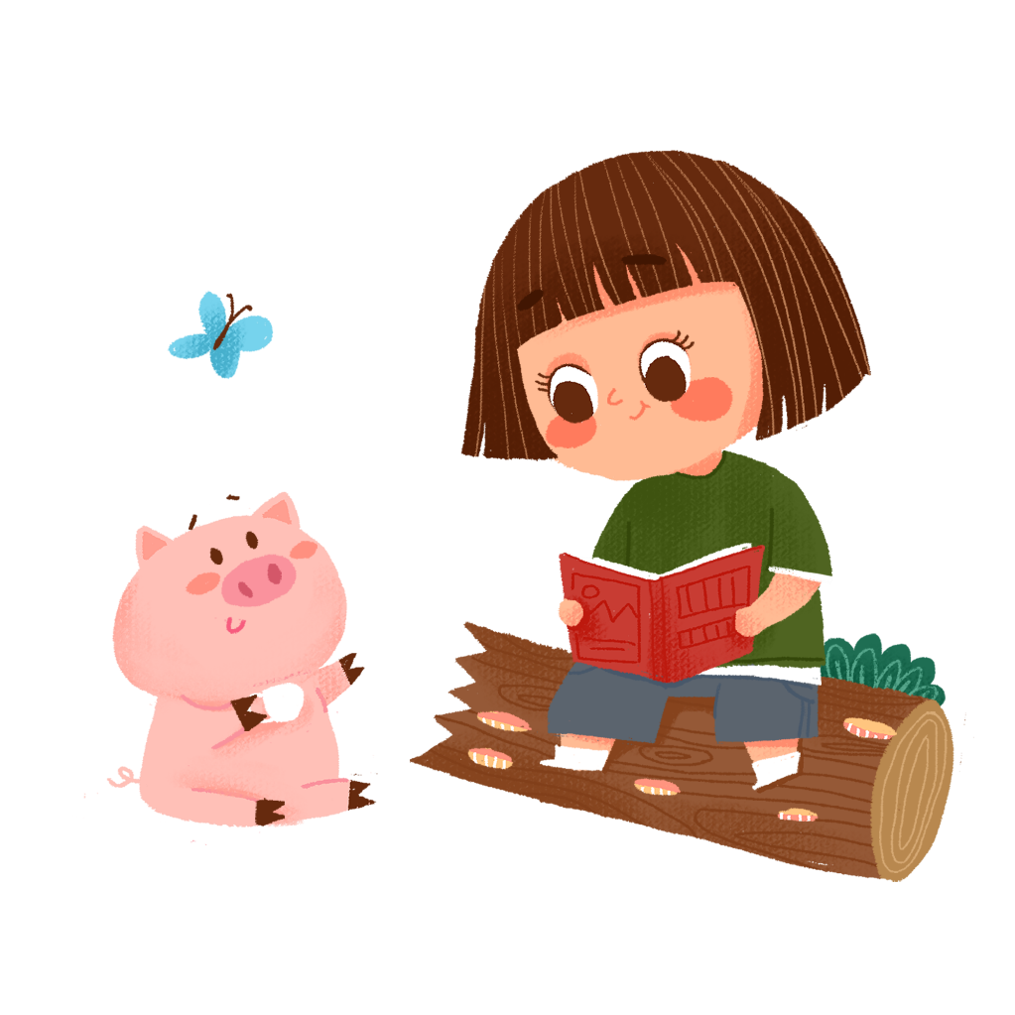
chật chội
đơn sơ
khoáng đãng

Slide 7

Bạn ơi,/ những chú chim xinh đẹp,/ hót hay,/ bầy hươu nai hiền lành,/ ngoan ngoãn cần thiên nhiên bao la và bầu trời tự do,/ khoáng đãng thì lại bị nhốt trong lồng,/ trong chuồng.//

Slide 8
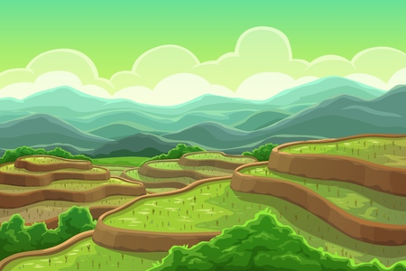

Đoạn 1
Hà Nội, ngày 03 tháng 3 năm 1987
Bạn thân mến!
Tôi tên là Lương Thanh Bình, Bình nghĩa là hoà bình ấy mà. Tôi học lớp 4. Hôm trước, bố tôi mang về một tờ báo và bảo:“Con đọc đi. Con đã quý ngôi nhà còn chật chội và đơn sơ của mình, con sẽ càng quý nó hơn nếu biết rằng hiện nay trên Trái Đất còn biết bao bạn không có nhà ở".
Tôi đã đọc.

Slide 9
Đoạn 2
Bạn ơi, thế bạn ăn cơm ở đâu? Trời mưa, bạn làm thế nào để khỏi ướt? Những đêm rét như đêm qua bạn nằm ở đâu mà ngủ?... Tôi xem ti vi, thấy trên thế giới có biết bao nhà đẹp và to ơi là to, mà bạn thì không có một gian để ở. Tôi còn thấy bao nhiêu nhà, cả phố, cả làng nữa bị đốt cháy, bị bom đạn làm đổ nát. Tôi nghe nói làm một quả bom tốn nhiều tiền lắm. Để rồi đi phá nhà của trẻ con...
Bạn ơi, nếu tôi và bạn mà là người lớn, chúng mình sẽ vứt tất cả đạn, bom, súng,.. xuống biển. À không, vứt hẳn ra ngoài Trái Đất cơ. Biển để nuôi cá, nước phải sạch. Chúng mình sẽ cùng xây dựng những ngôi nhà rất to, triệu triệu gian, để cho tất cả các bạn trên thế giới sống chung. Thật tuyệt, phải không?

Slide 10
Đoạn 3
Bạn ơi, những chú chim xinh đẹp, hót hay, bầy hươu nai hiền lành, ngoan ngoãn cần thiên nhiên bao la và bầu trời tự do, khoáng đãng thì lại bị nhốt trong lồng, trong chuồng. Còn bạn, bạn cần có nhà thì phải lang thang. Nếu là người lớn, chúng mình cũng sẽ vứt bỏ hết tất cả các lồng chim, chuồng thú, thêm tiền vào xây nhà cho các bạn. Nếu con người không bắn chim, săn thú thì chúng sẽ sống gần gũi bên ta, hót cho ta nghe và múa cho ta xem.
Nếu là người lớn, nhất định chúng mình sẽ cùng nhau làm được.
Bạn nhớ viết thư cho tôi nhé!

Slide 11





Luyện đọc trong nhóm
Tiêu chí
đánh giá
Yêu cầu
Phân công đọc theo đoạn.
Tất cả thành viên đều đọc.
Giải nghĩa từ cùng nhau.

Slide 12

Luyện đọc trước lớp
Tiêu chí
đánh giá

Slide 13


Slide 14











Notes:
Bấm vào số để đến câu hỏi
Bấm vô tên game để đến phần tiếp theo

Slide 15
1. Bức thư này được gửi cho ai? Tình huống nào khiến bạn nhỏ viết thư cho người đó?
*
Bức thư này được gửi cho một bạn nhỏ không nhà. Người viết thư là bạn Lương Thanh Bình. Bình đọc được một tờ báo do bố mang về, do đó biết được thông tin về việc có nhiều bạn nhỏ không có nhà để ở. Bạn ấy đã rất xúc động nên đã viết bức thư này.
Quay lại
Notes:
Bấm vô búp măng để quay lại gói câu hỏi

Slide 16
2. Nêu nội dung chính của bức thư.
*
Bức thư có nội dung thăm hỏi, động viên, chia sẻ với bạn nhỏ không nhà. Người viết cũng thể hiện mong ước của mình về việc xây một ngôi nhà chung cho trẻ em toàn thế giới.
Quay lại

Slide 17
3. Những câu hỏi dưới đây của người viết thư thể hiện điều?
Bạn ơi, thế bạn ăn cơm ở đâu? Trời mưa, bạn làm thế nào để khỏi ướt? Những đêm rét như đêm qua, bạn nằm ở đâu mà ngủ?
*
Những câu hỏi này thể hiện sự quan tâm, lo lắng của người viết thư đối với bạn nhỏ không nhà.
Quay lại

Slide 18
4. Người viết thư muốn làm những gì cho bạn nhỏ không nhà?
*
Để giúp các bạn nhỏ không nhà, người viết đã nghĩ ra nhiều cách:
Vứt bom, súng, đạn ra khỏi Trái Đất.
Xây những ngôi nhà chung, triệu triệu gian.
Vứt lồng chim chuồng thú.
Thêm tiền xây nhà.
Quay lại

Slide 19
Meeting Objectives
5. Nêu cảm nghĩ của em về những mong ước của người viết thư.
*
Gợi ý trả lời:
+ Những mong ước của người viết thư đã thể hiện được tình cảm yêu thương của bạn ấy đối với những bạn nhỏ không nhà.
+ Đó là những mong ước tích cực, cho dù khó thực hiện.
Quay lại

Slide 20


Nội dung bài
Bức thư sự yêu thương, thấu hiểu, sẻ chia của tác giả bức thư – bạn Lương Thanh Bình – đối với những bạn nhỏ không nhà trên Trái Đất. Qua đó, người viết thể hiện ước muốn cháy bỏng của mình về một thế giới hoà bình, ấm no cho trẻ em, nơi mà tất cả trẻ em đều có nhà để ở, nơi không có bom đạn, chiến tranh.

Slide 21


Slide 22

Đọc diễn cảm toàn bài, nhấn giọng vào những từ ngữ thể hiện cảm xúc của chủ nhân bức thư.
Đọc diễn cảm theo cao trào cảm xúc của người viết: tha thiết và xót xa: Bạn ơi, thế bạn ăn cơm ở đâu? Trời mưa, bạn làm thế nào cho khỏi ướt? Những đêm rét như đêm qua, bạn nằm ở đâu mà ngủ?...

Slide 23


Thứ duy nhất từ kim loại là lam đồng (lưỡi gà).

Slide 24


Slide 25

Thứ duy nhất từ kim loại là lam đồng (lưỡi gà).
1. Tìm các tính từ trong câu dưới đây và nêu tác dụng của chúng.
Bạn ơi, những chú chim xinh đẹp, hót hay, bầy hươu nai hiền lành, ngoan ngoãn cần thiên nhiên bao la và bầu trời tự do, khoáng đãng thì lại bị nhốt trong lồng, trong chuồng.
Các tính từ giúp các sự vật được miêu tả trở nên rõ ràng hơn, sinh động hơn, mang lại nhiều thông tin hơn.

Slide 26
Thứ duy nhất từ kim loại là lam đồng (lưỡi gà).
2. Tìm một số tính từ có thể thay thế cho từ bao la trong câu văn trên.
Tính từ có thể thay thế cho từ “bao la” là: rộng lớn, khoáng đạt, mênh mông…

Slide 27







